Slide 1
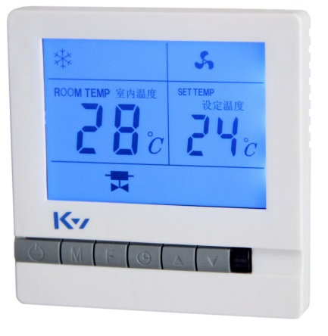
Séminaire national BTS Maintenance des Systèmes – Lycée Raspail Paris
13 et 14 novembre 2014
Les spécificités de l’option « systèmes énergétiques et fluidiques »
Aurélien RAYMOND – Académie de Clermont-Ferrand

Slide 2
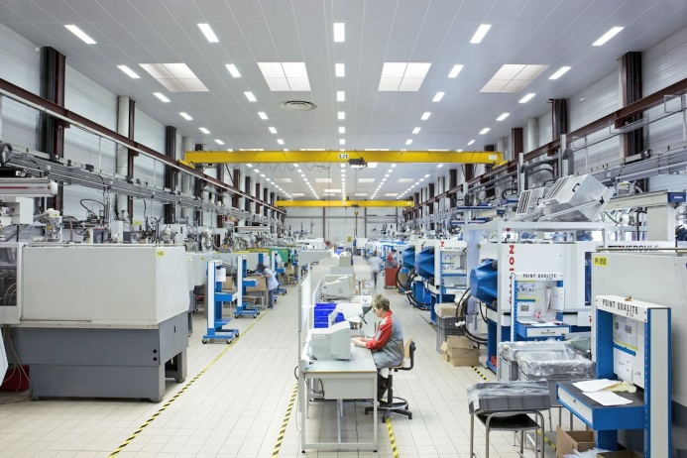
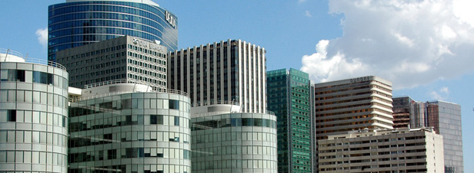
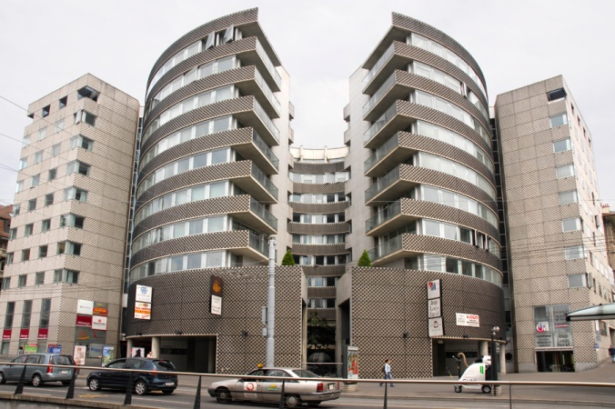
Option énergétique et fluidique
Le technicien de maintenance dans le domaine énergétique
intervient dans :
L’industrie
Le tertiaire
Fourniture énergie
et fluide
Le bâtiment

Slide 3
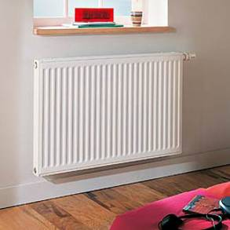

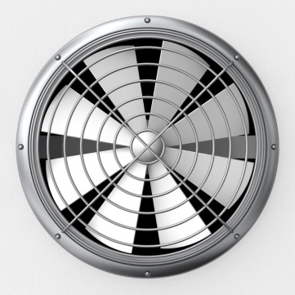


Option énergétique et fluidique
Le technicien de maintenance dans le domaine énergétique
intervient sur des systèmes qui traitent :
Eau de chauffage
Eau chaude sanitaire
Air neuf et extrait
Fluide froid
Air comprimé

Slide 4
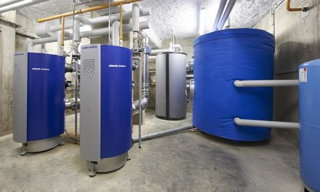
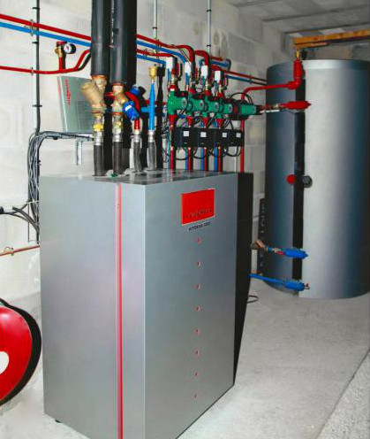
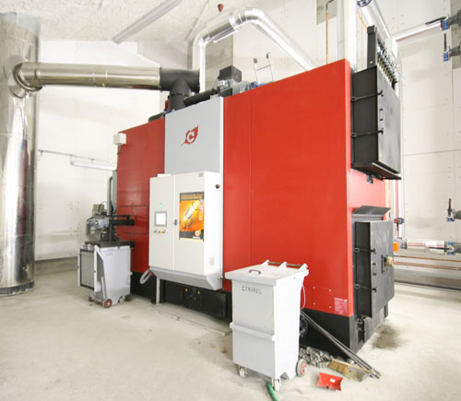
Option énergétique et fluidique
Le technicien de maintenance dans le domaine énergétique
intervient sur ses installations de chauffage:
Chaudière combustible
fossile
Pompe à chaleur
Chaudière biomasse

Slide 5
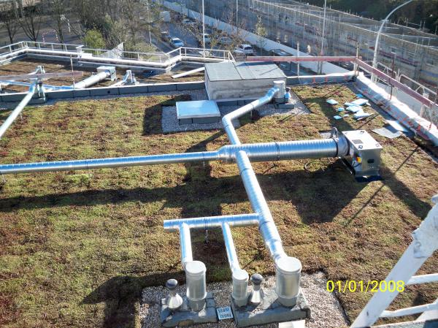
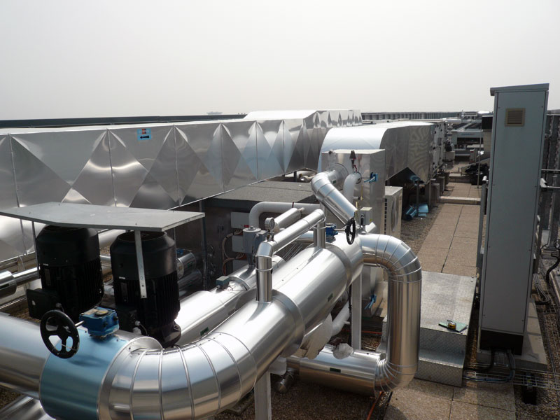
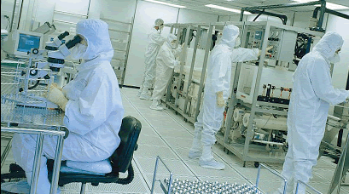
Option énergétique et fluidique
Le technicien de maintenance dans le domaine énergétique
intervient sur ses installations de ventilation:
VMC
Traitement d’air
Salle blanche

Slide 6
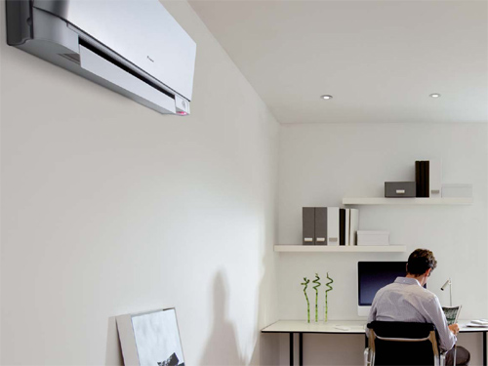
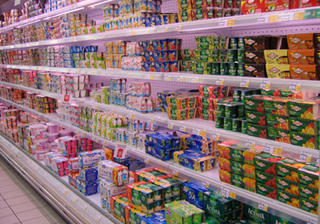
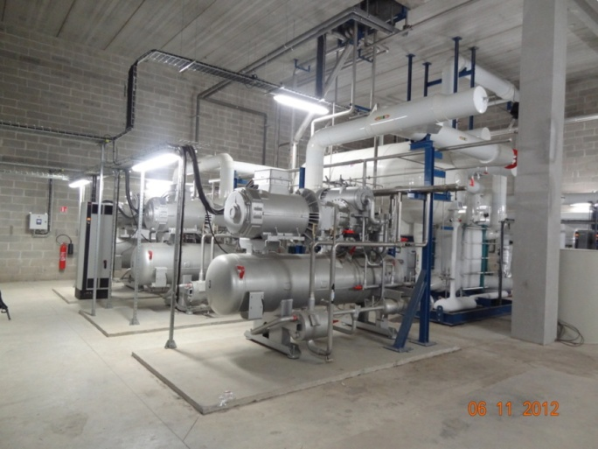
Option énergétique et fluidique
Le technicien de maintenance dans le domaine énergétique
intervient sur ses installations de froid:
Climatisation
Froid commercial
Froid industriel

Slide 7
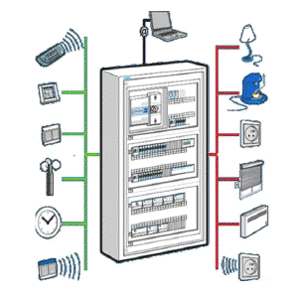
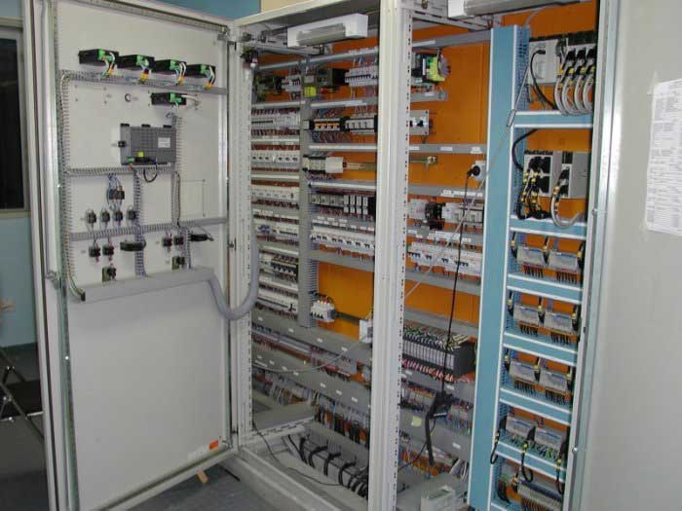
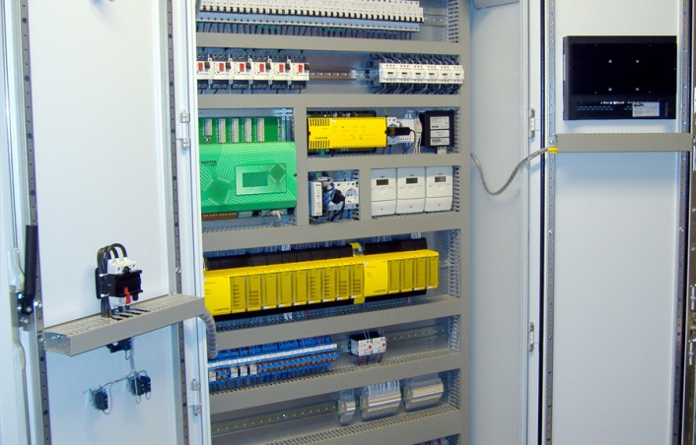
Option énergétique et fluidique
Le technicien de maintenance dans le domaine énergétique
intervient sur ses installations électriques :
Armoire électrique
Régulation
Domotique

Slide 8
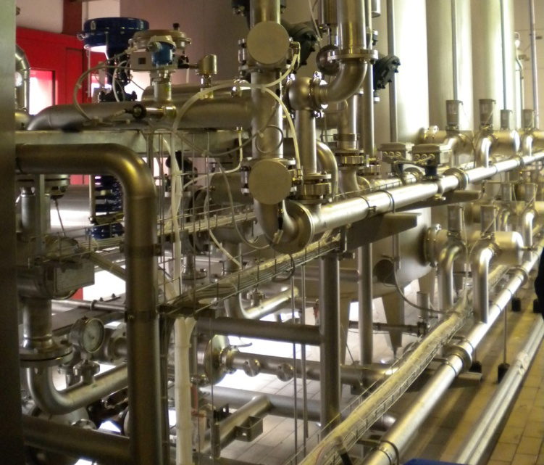
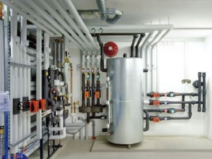
L’option Systèmes énergétiques et fluidiques
Les systèmes énergétiques sont un assemblage de systèmes hétéroclites, il s’agit pour chaque installation d’un objet unique

Slide 9
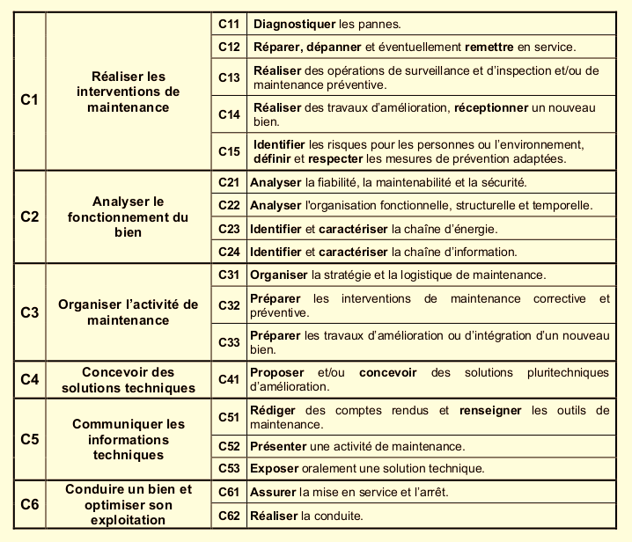
L’option Systèmes énergétiques et fluidiques
Rappels
Des compétences identiques
à acquérir pour les 3 options

Slide 10
L’option Systèmes énergétiques et fluidiques
Comparaison avec les options SP et SE
Cœur de métier
Titulaire BTS opt. SP et SE
Le titulaire du BTS MS Option SEF assure le suivi de la production
(conduite)
Dans l’industrie, le suivi de la production est assuré par un autre technicien ou opérateur
Compétences supplémentaires
BTS MS opt. SEF.

Slide 11
L’option Systèmes énergétiques et fluidiques
La prédominance de la conduite
BTS MS | Option SP | Option SEF | Option SE
Maintenance corrective | XXXX | XX | XX
Maintenance préventive | XXX | XX | XXXX
Conduite d’installation | X | XXXX

Slide 12
L’option Systèmes énergétiques et fluidiques
Une formation qui s’appuie sur la mise en relation des connaissances
S4 : Physique et Chimie
S6 : Chaine d’énergie
S7 : Chaine d’information
S5 : Analyse systématique et fonct.

Slide 13
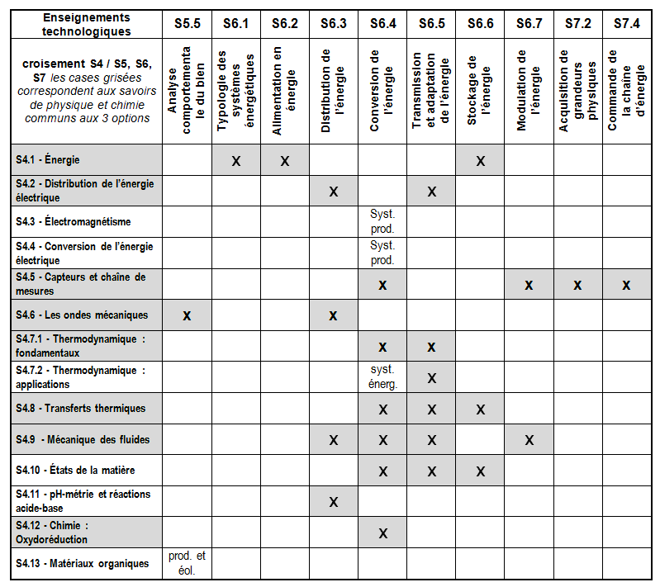
L’option Systèmes énergétiques et fluidiques
Une formation qui s’appuie sur la mise en relation des connaissances
S6 : Chaine d’énergie
S5 : Analyse systématique et fonct.
S7 : Chaine d’information
S4 : Physique et Chimie

Slide 14
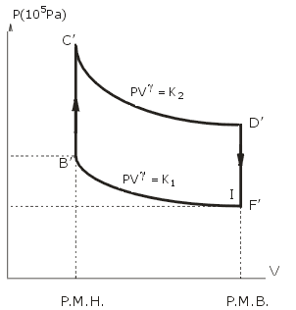
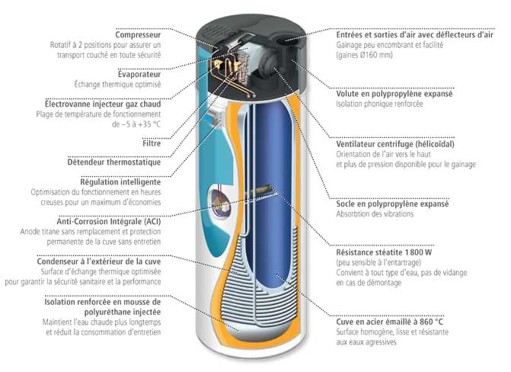
L’option Systèmes énergétiques et fluidiques
Les systèmes énergétiques demandent des compétences spécifiques en
physique et en chimie

Slide 15
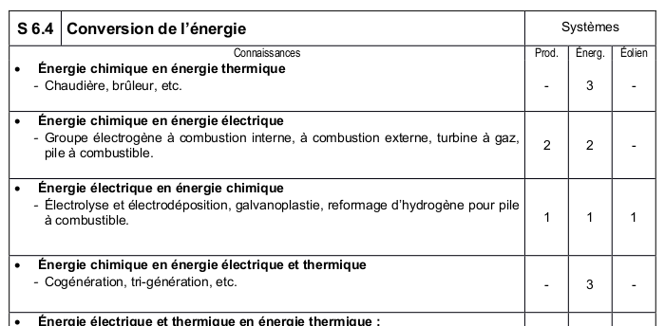
L’option Systèmes énergétiques et fluidiques
Des savoirs spécifiques renforcés
Des compétences à acquérir identiques

Slide 16
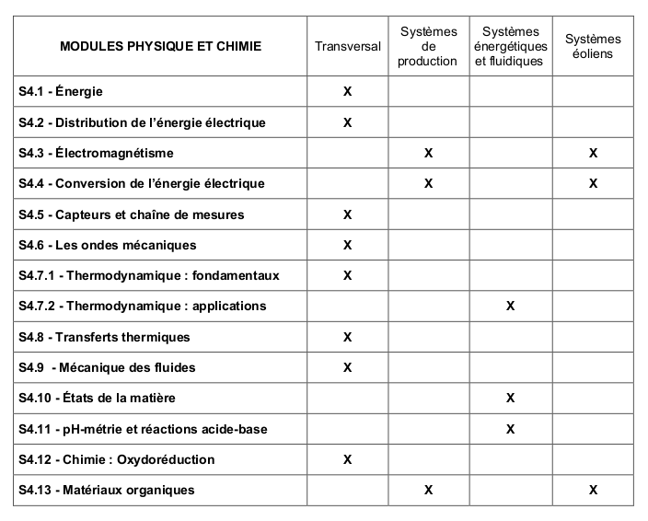
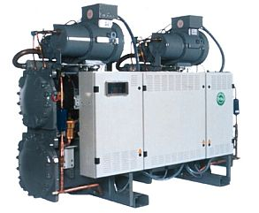
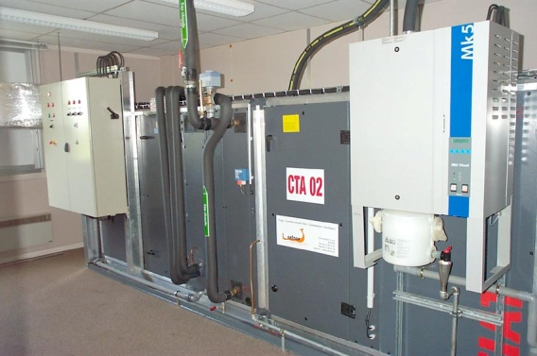
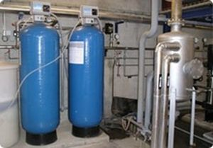
L’option Systèmes énergétiques et fluidiques
Des modules de physique chimie spécifiques
Des compétences à acquérir identiques

Slide 17
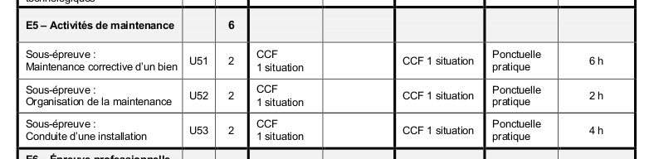
L’option Systèmes énergétiques et fluidiques
Comparaison avec le champ industriel
C11, C12 et C15 évaluées en continuité dans une unique situation professionnelle
Diagnostic et réparation dans la même situation d’évaluation

Slide 18
L’option Systèmes énergétiques et fluidiques
Comparaison avec le champ industriel
Compétences supplémentaires
BTS MS opt. SEF
C61 et C62 évaluées dans une situation d’évaluation spécifique

Slide 19
L’option Systèmes énergétiques et fluidiques
Comparaison avec le champ industriel
Compétences nouvelles dans le domaine énergétique
C21, C31 et C32 évaluées en CCF

Slide 20
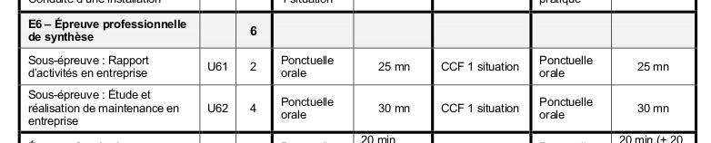
L’option Systèmes énergétiques et fluidiques
Une convergence avec le champ industriel
Des épreuves très similaires
Seuls les systèmes « support » changent

Slide 21
Séminaire national BTS Maintenance des Systèmes – Paris – 13 et 14 novembre 2014
Merci de votre attention
Aurélien RAYMOND – Académie de Clermont-Ferrand

